Slide 1
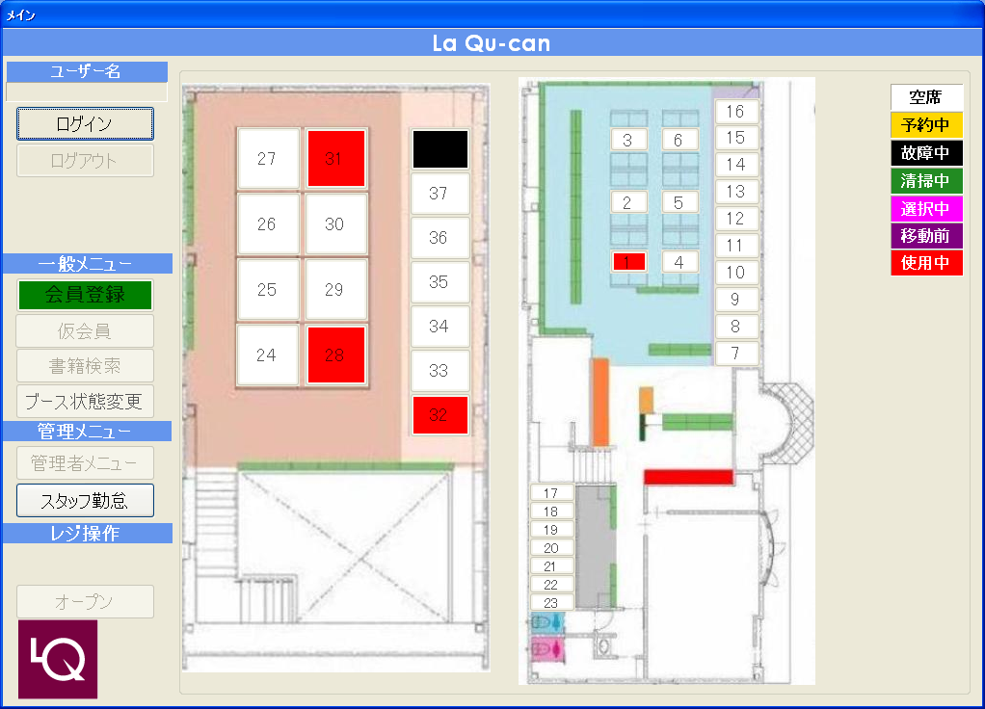
1.機能
1.1 メニュー画面
会社名
ブースは地図や写真などが可能です。
会社の
ログマーク

Slide 2

1.機能
1.2 ログイン処理
ログインボタンを押下することによって処理が可能。
管理者とスタッフとの機能は相違する。

Slide 3
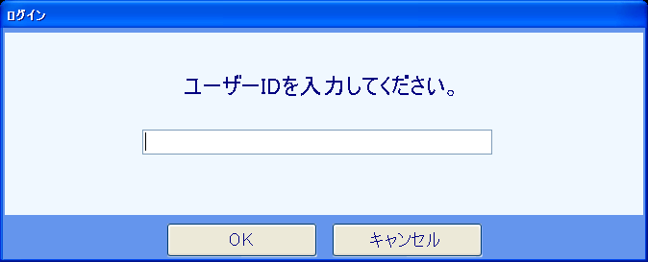
1.機能
1.2 ログイン処理
ログイン画面は
基本的にはユーザID
オプションではユーザ名、パスワードも可能です。

Slide 4
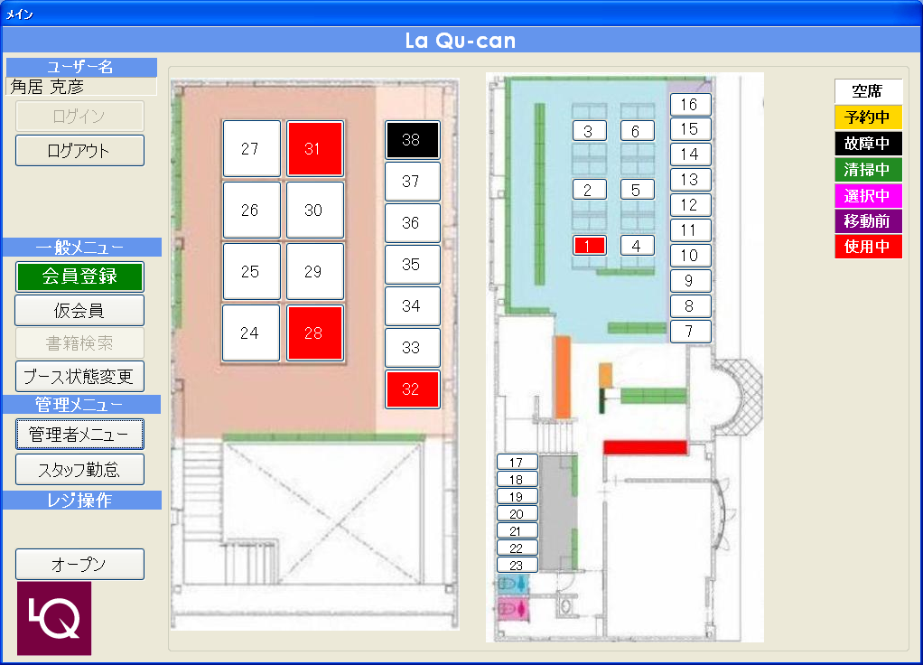
1.機能
1.2 ログイン処理
ログインが成功すると、ユーザ名が表示される。
また、与えられた権限により画面上の操作できる範囲は制限される。

Slide 5
1.機能
1.3 入店処理
個室27号にお客様が入店する場合、
27号室をクリックします。

Slide 6
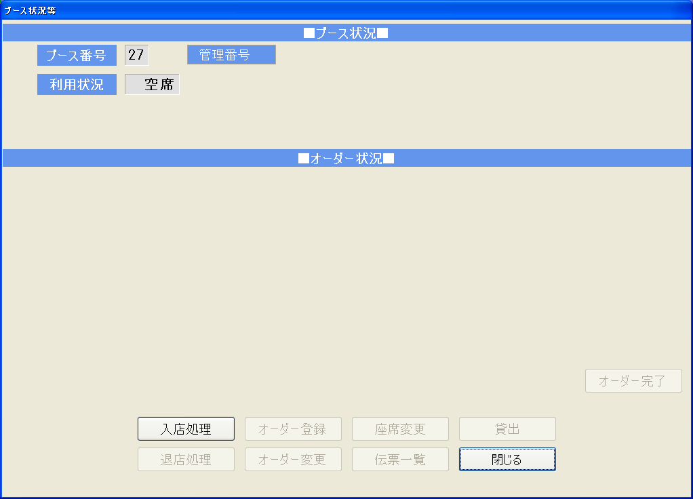
1.機能
1.3 入店処理
27号室のブース状況画面が表示されますので、
入店処理ボタンを押下します。

Slide 7
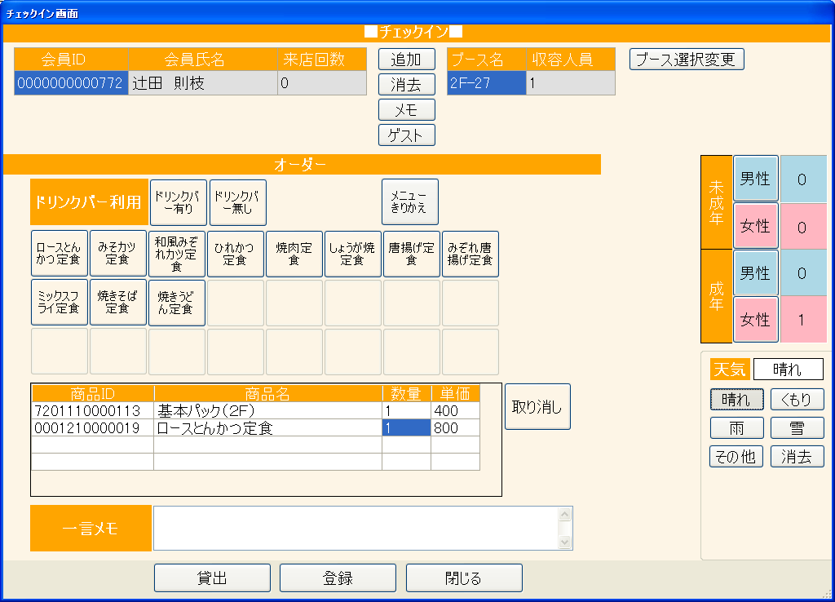
1.機能
1.3 チェックイン処理
追加ボタンで会員を入力します。
ドリンクーバーなどのオーダーメニューを選択します。
会員の場合は来店者数が自動表示されます。
天気予報はPCを起動した初回のみ選択します。
登録ボタンを押下します。

Slide 8
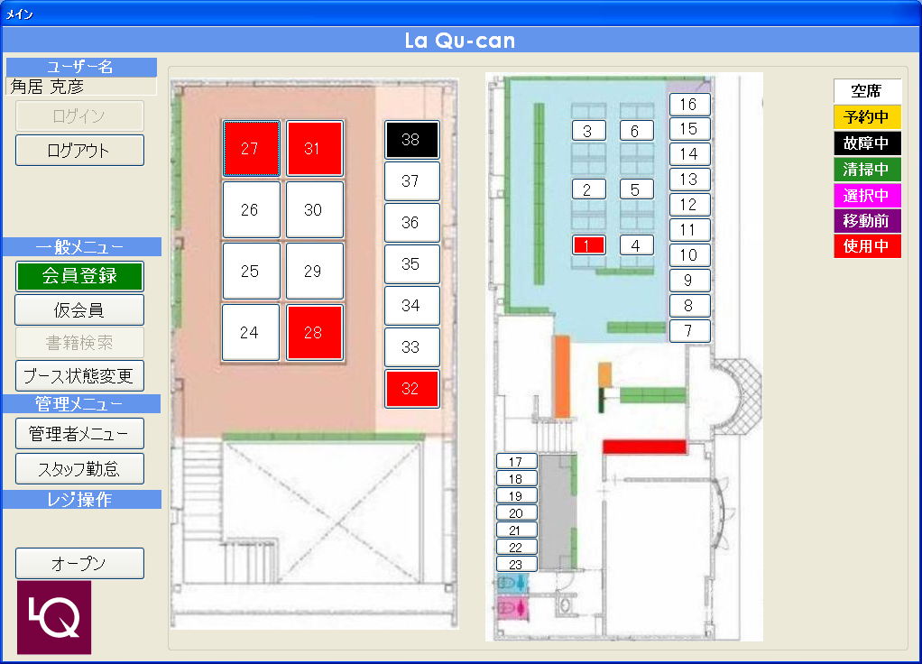
1.機能
1.3 チェックイン処理
27号室が使用中になります。

Slide 9
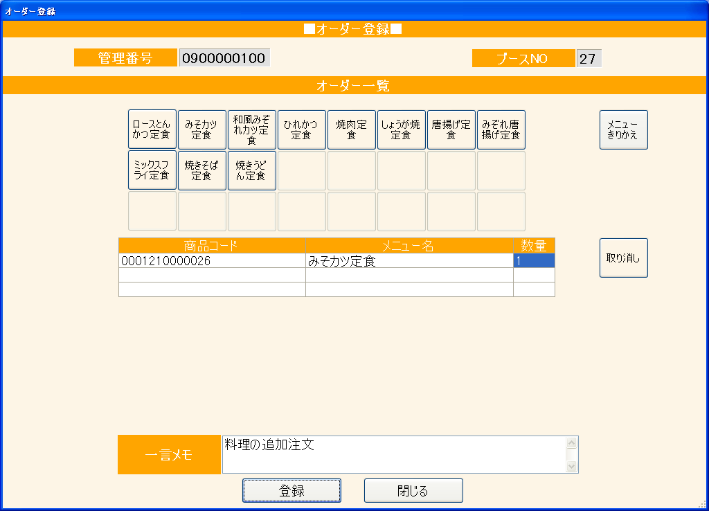
1.機能
1.4 追加オーダー処理
27号室で追加注文があった場合

Slide 10
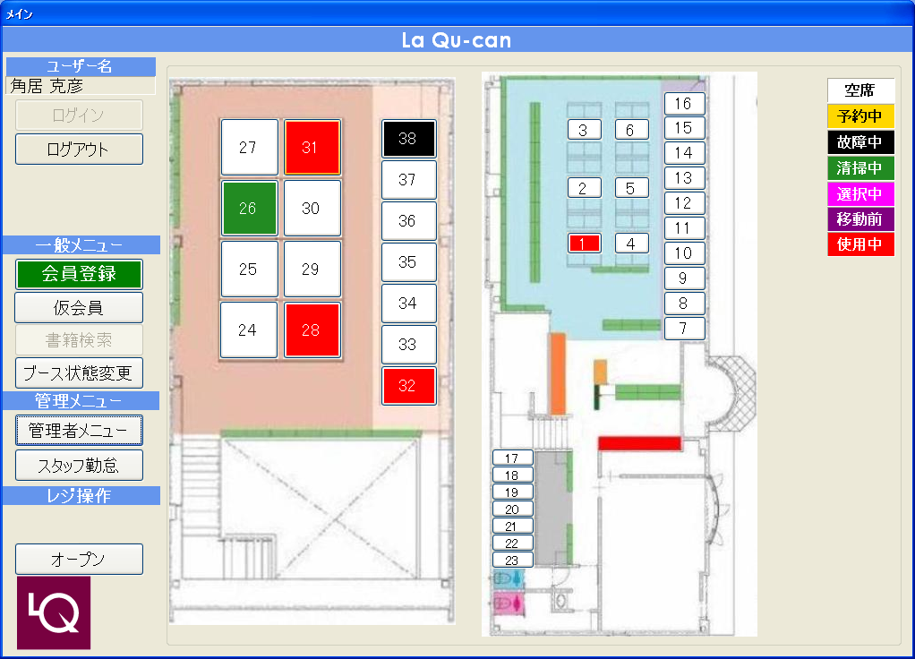
1.機能
1.5 席移動(ブース移動)
31号室をクリックします。

Slide 11
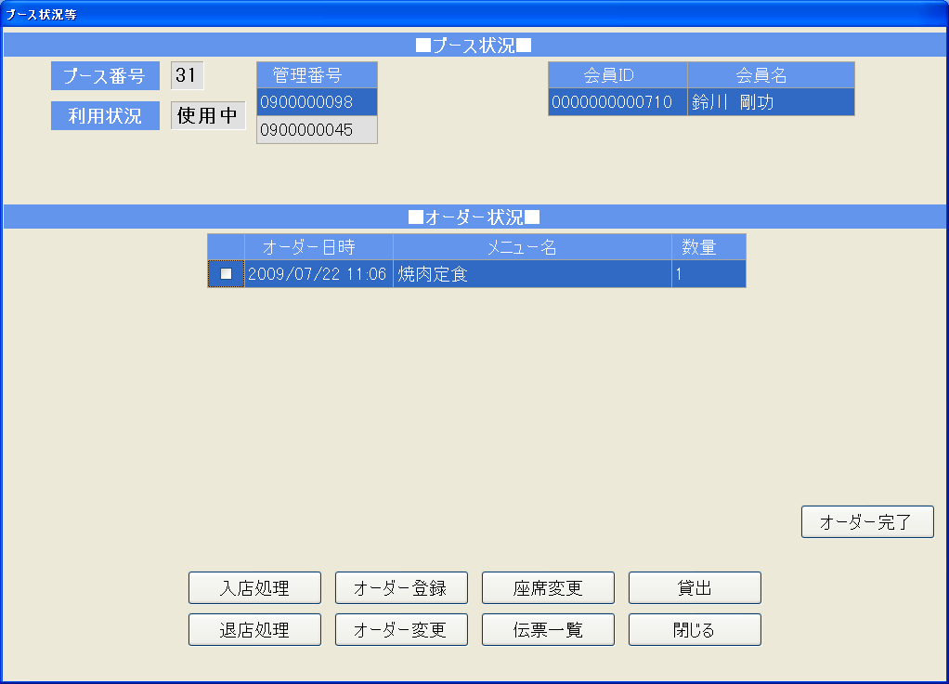
1.機能
1.5 席移動(ブース移動)
31号室のブース状況画面が表示されます。
座席変更ボタンを押下します。

Slide 12
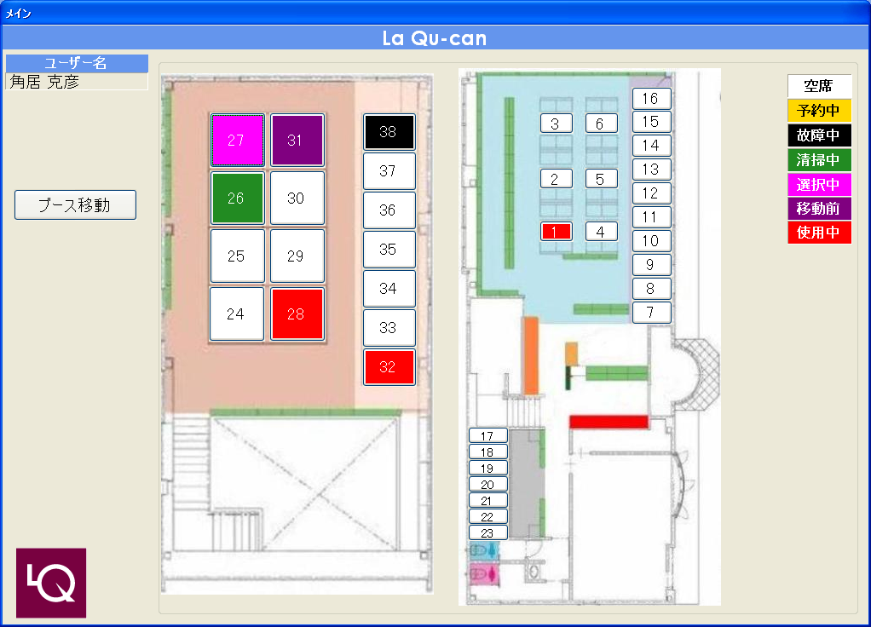
1.機能
1.5 席移動(ブース移動)
31号室は移動前になり、次に未使用(30号室)のブースを選択します。
ブース移動ボタンを押下することによって席移動が可能となります。

Slide 13
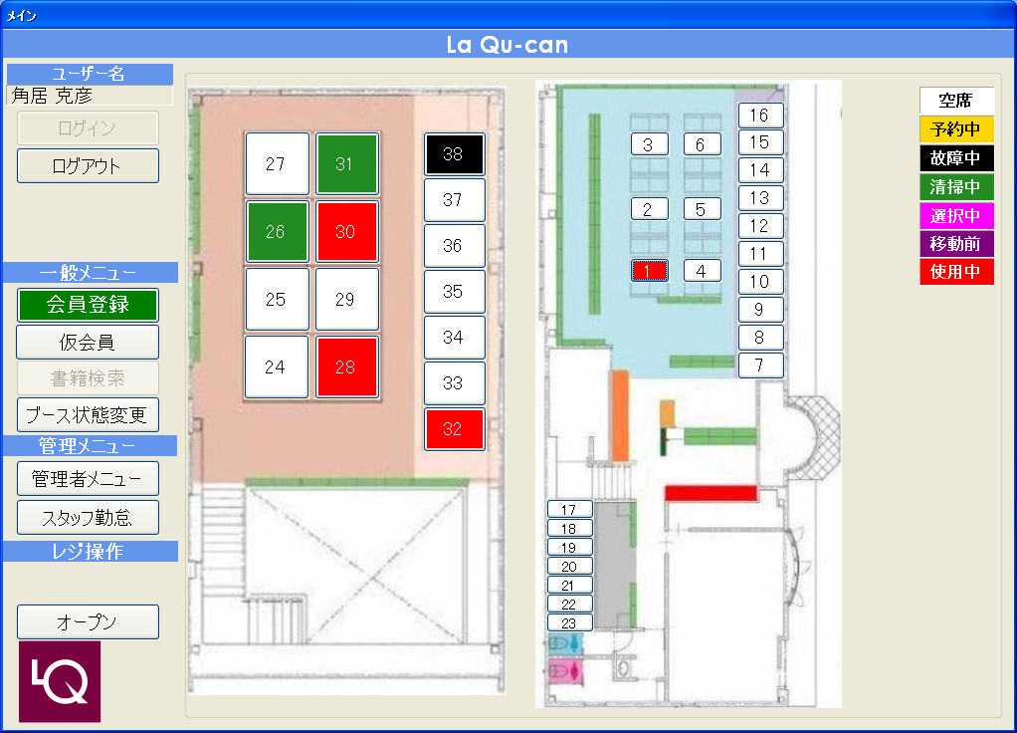
1.機能
1.5 席移動(ブース移動)
移動前の31号室は清掃中となり、移動した30号室が使用中となります。

Slide 14
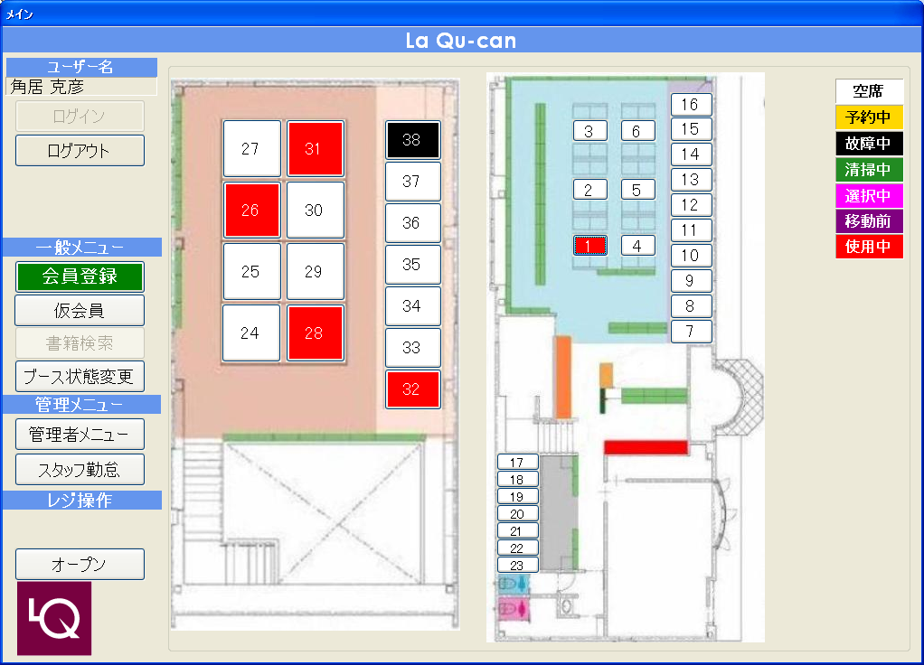
1.機能
1.6 チェックアウト処理
26号室をチェックアウトをするため、クリックします。

Slide 15
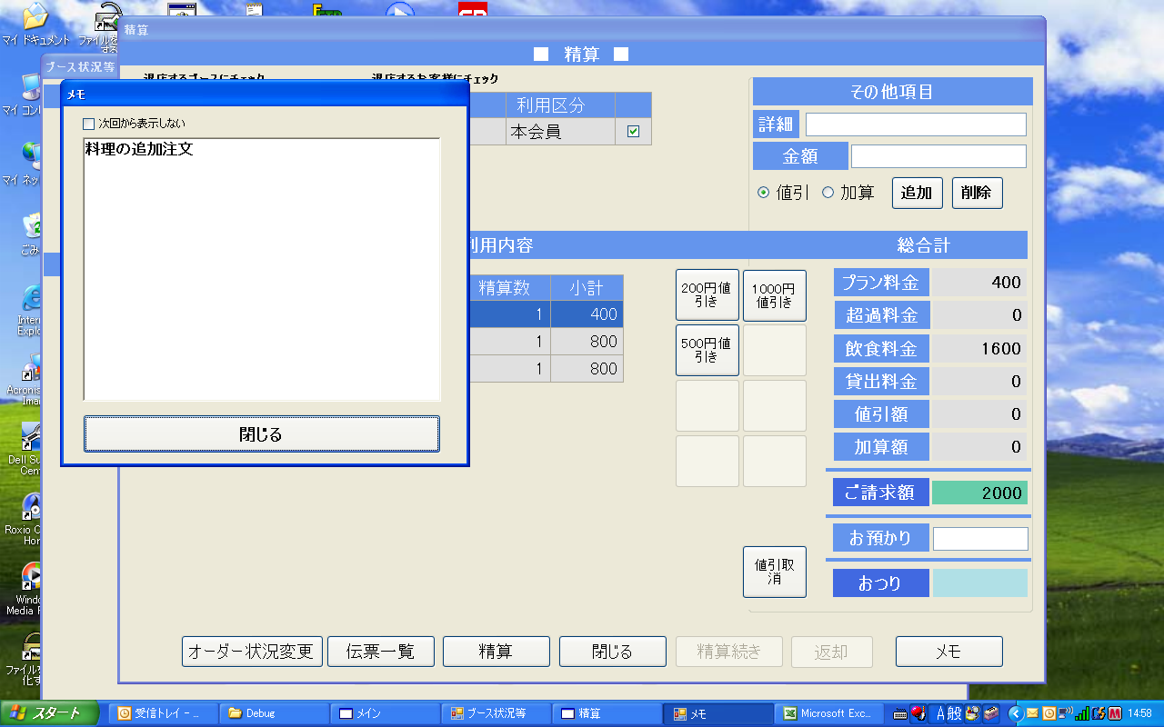
1.機能
1.6 チェックアウト処理
チェックアウト画面が表示される。
メモなども表示される。

Slide 16
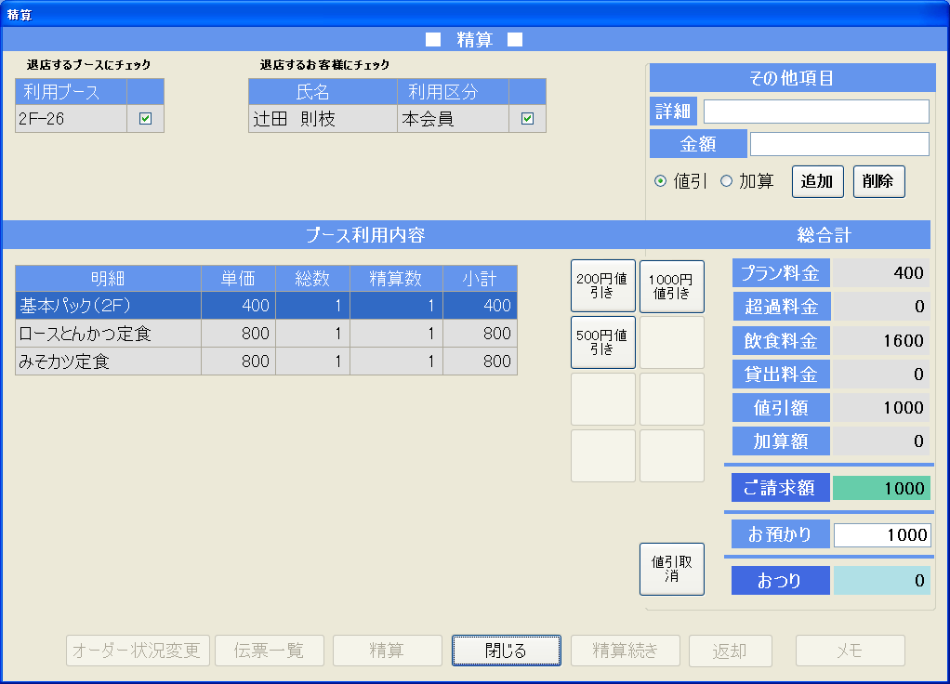
1.機能
1.6 チェックアウト処理
チェックアウト画面が表示される。
メモなども表示される。
該当する値引およびお預かり金額を入力して精算ボタンを押下する。

Slide 17
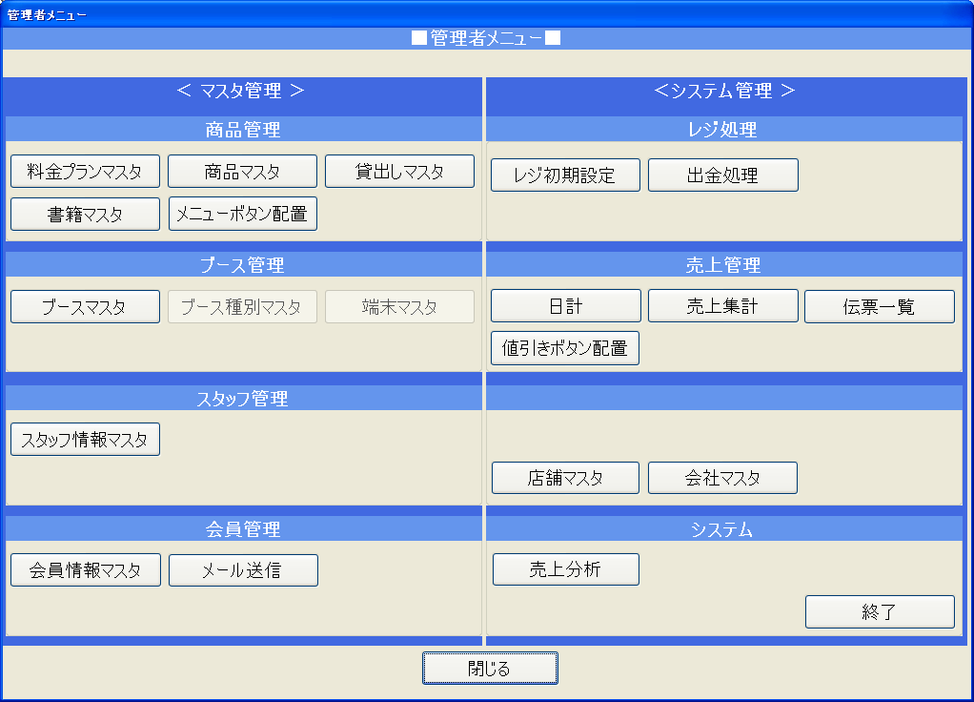
1.機能
1.7 飲食メニュー登録処理
管理メニュー画面を表示させ、
メニューボタン配置ボタンを押下します。

Slide 18
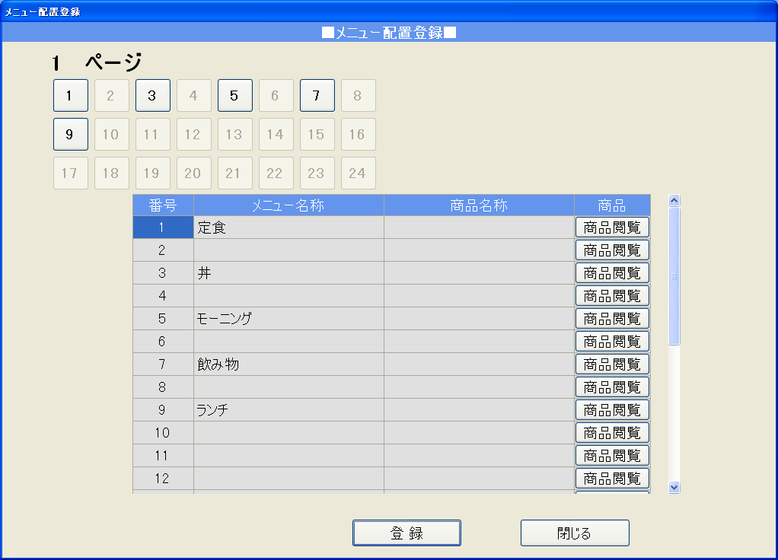
1.機能
1.7 飲食メニュー登録処理
3階層、それぞれ24個のメニューが配置できます。
オプションによってメニュー独自の単価の設定が可能です。

Slide 19
1.機能
1.8 値引ボタン配置登録処理
管理メニュー画面を表示させ、
値引ボタン配置ボタンを押下します。

Slide 20
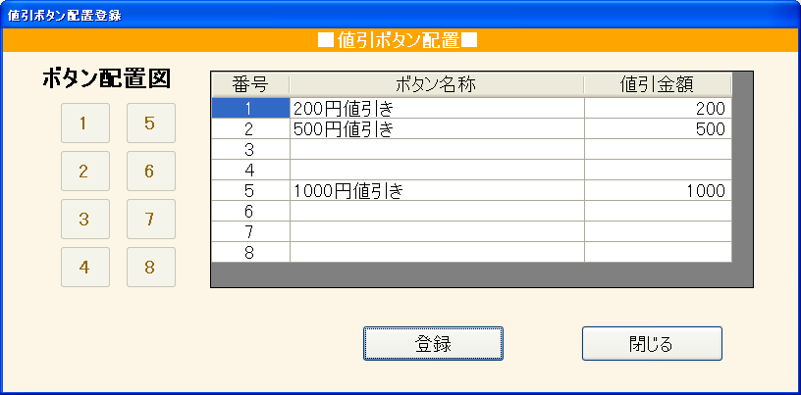
1.機能
1.8 値引ボタン配置登録処理
チェックアウト時の値引ボタンは8種類の設定が可能です。

Slide 21
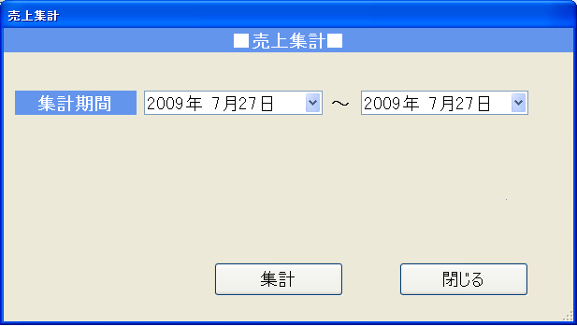
1.機能
1.9 売上集計
集計処理はこの集計をやることによって可能です。
日次、月次で処理を行い場合はオプションになります。

